Slide 1

Rails framework

Slide 2

นำเสนอโดย
นางสาวนุชนาฎ วงศ์วีระขันธ์ 57160183

Slide 3



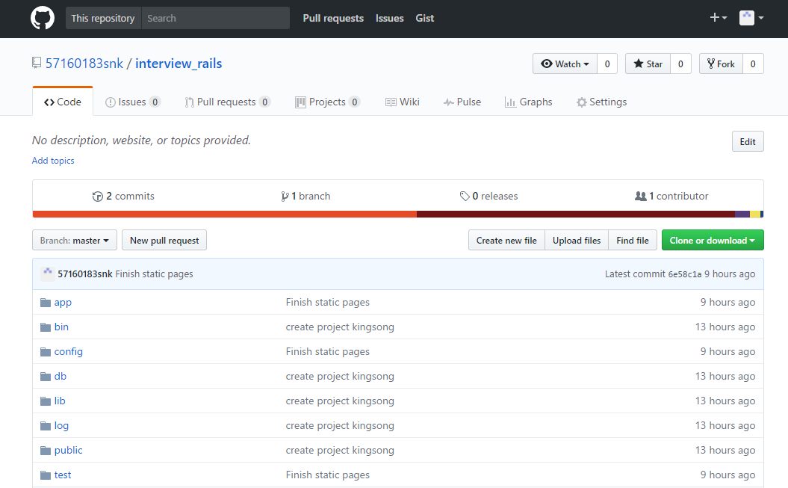

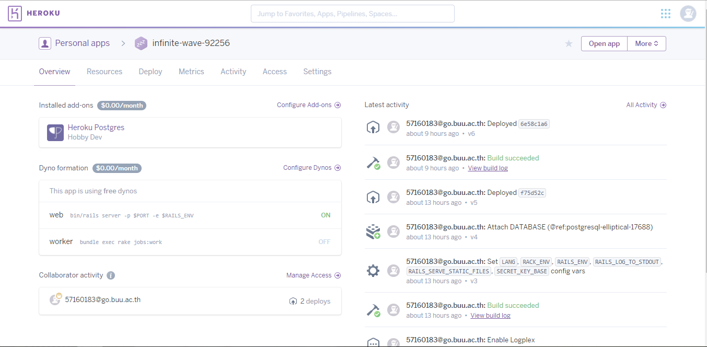
ขั้นตอนและวิธีทำ

Slide 4
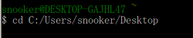

Cd C:/Users/snooker/Desktop ทำการ cd เข้า Desktop เพื่อที่จะให้ ไฟล์งานที่เราต้องการมาอยู่หน้า desktop

Slide 5
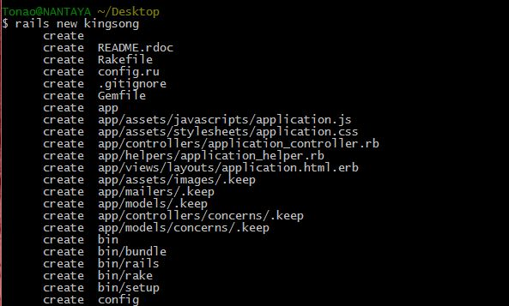
rails new kingsong เป็นการสร้างแอพลิเคชั่น rails framework และตั้งชื่อว่า kingsong

Slide 6
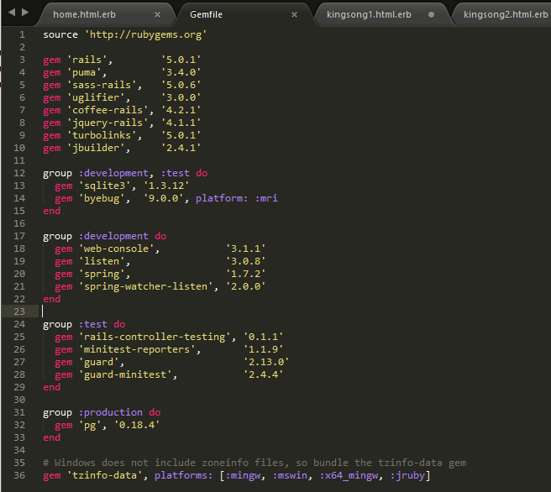
แก้ไขไฟล์ที่ชื่อ Gemfile ใน Folder Kingsong Gemfile เป็นส่วนที่ใช้บอกว่าแอพลิเคชันของเราต้องการใช้ library อะไรบ้าง สิ่งที่จะต้องทำการแก้ไขคือ source 'https://rubygems.org' ให้เปลี่ยนเป็น source 'http://rubygems.org' และเปลี่ยนฐานข้อมูลจาก Sqlite เป็น PostgreSQL เนื่องจากว่า PostgreSQL เป็นฐานข้อมูลที่ Heroku รองรับการใช้งาน

Slide 7
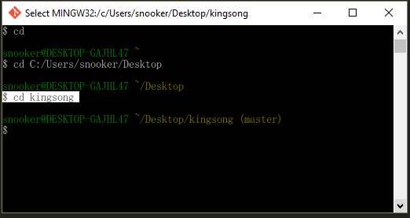
Cd kingsong แล้วทำการ cd เข้าไปที่ kingsong เพื่อเข้าสู่ Application

Slide 8
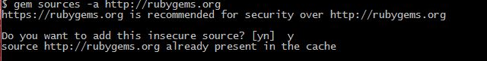
gem sources –a http://rubygems.org การติดตั้ง bundler ไม่สามารถทำได้เนื่องจากว่าติด SSL ของ https://rubygems.org จึงต้องทำการเพิ่ม URL http://rubygems.org เพื่อให้สามารถติดตั้ง bundler ได้

Slide 9
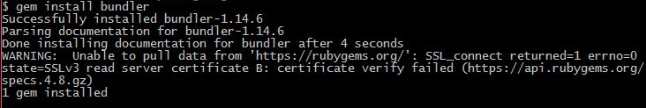
Gem install bundler ทำการติดตั้ง bundler ใช้งาน tool

Slide 10
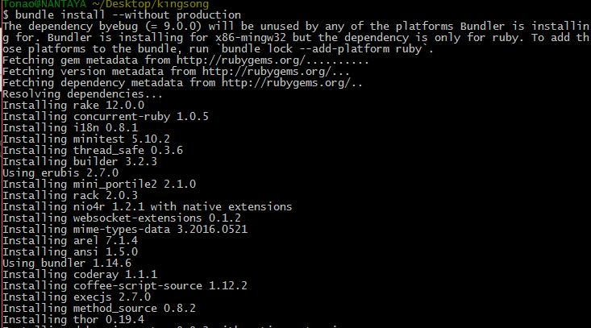
bundle install --without production ติดตั้ง bundle โดยไม่ต้องติดตั้งในส่วนของ production

Slide 11
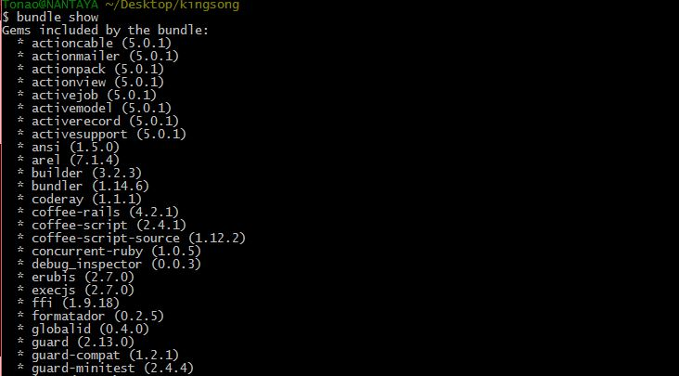
bundle show เป็นการ Show ของ bundle

Slide 12
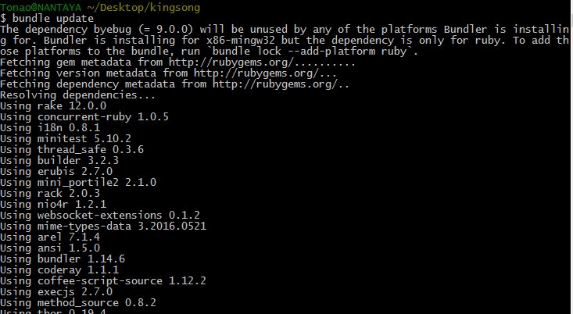
bundle update แก้ไข Tool ที่ Install ให้มีความเป็นปัจจุบัน

Slide 13
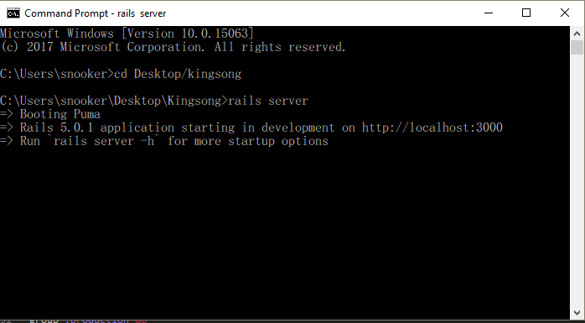
rails server โดยทำที่ cmd เป็นการ run rails server

Slide 14

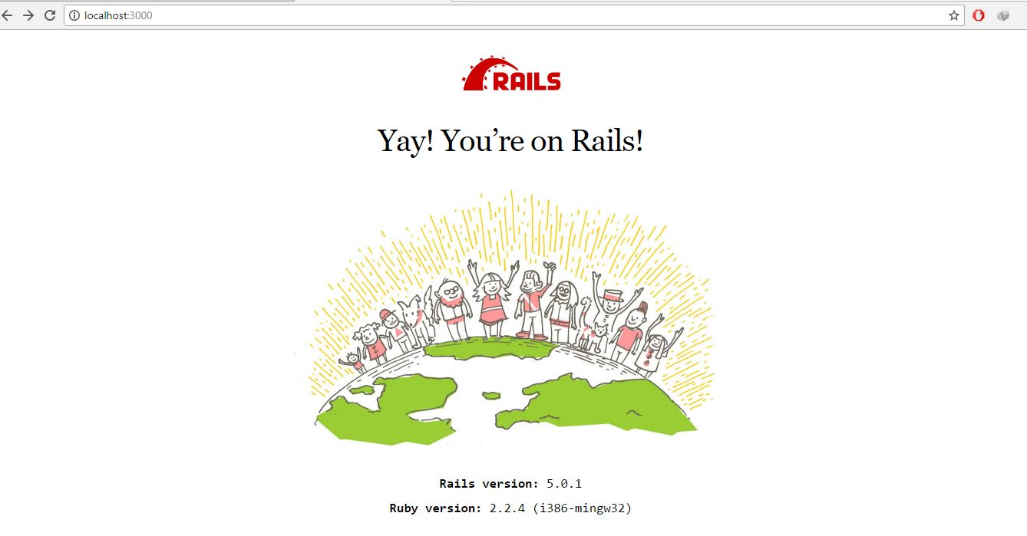
ทดสอบ ลองเปิดเว็บ localhost: 3000 ว่าสามารถใช้งานได้หรือไม่

Slide 15

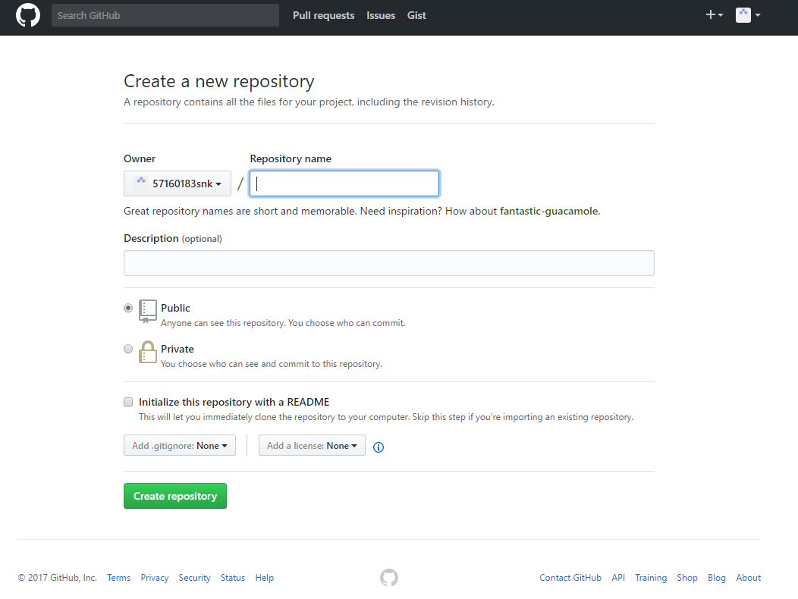

ทำการสร้าง repository ใน github ในที่นี้ตั้งชื่อว่า interview_rails

Slide 16
git config –global user.name “Nutchanart-57160183” เป็นตั้งค่า Username สำหรับ github git config –global user.email “57160183@go.buu.ac.th” เป็นตั้งค่า Useremail สำหรับ github
git init เป็นการสร้างแฟ้มข้อมูล .git เพื่อเป็นการเก็บข้อมูลของ git repository
git add –A เป็นการเพิ่มข้อมูลเข้าไปใน repository
git status เป็นการเช็คสถานะช้อมูลภายใน repository

Slide 17
git commit –m “create project kingsong” เป็นการยืนยันข้อมูลใน repository
git remote add https://github.com/57160183snk/interview_rails.git เป็นการตั้งชื่อให้กับ origin เพื่อเรียกแทน git repository ของเรา
git push –u origin master เป็นการนำข้อมูลทั้งหมดขึ้นสู่ repository ใน github
heroku login เป็นการเข้าสู่ระบบของ heroku
heroku create เป็นการสร้าง Application ขึ้นมาใน heroku

Slide 18
Git push Heroku master เป็นการนำข้อมูลใน repository ขึ้นไปไว้บน Application ใน heroku
Git checkout –b static -pages เป็นการสร้างสาขาใหม่ พร้อมทั้ง checkout ออกจาก master ไปยัง static -pages
rails generate controller StaticPages home kingsong1 kingsong2 kingsong3 สร้าง controller ชื่อว่า static pages ภายในประกอบไปด้วย home kingsong1 kingsong2 kingsong3

Slide 19
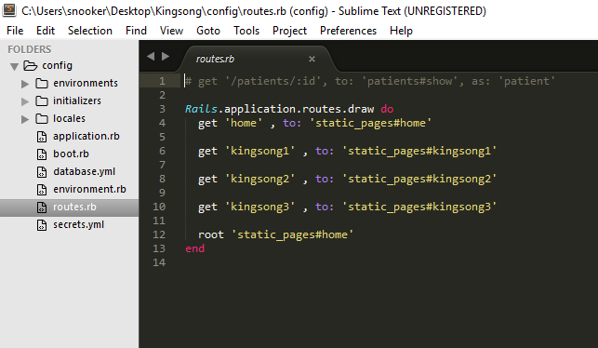
ทำการแก้ไข ไฟล์ route เพื่อสามารถเข้าถึง URL ได้

Slide 20
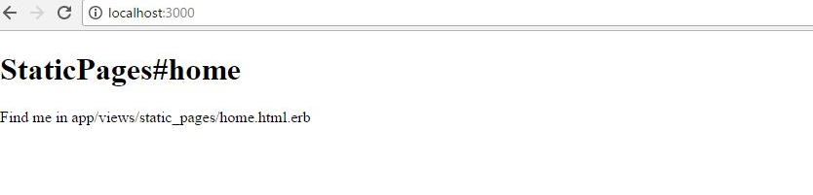

แสดงหน้า URL

Slide 21
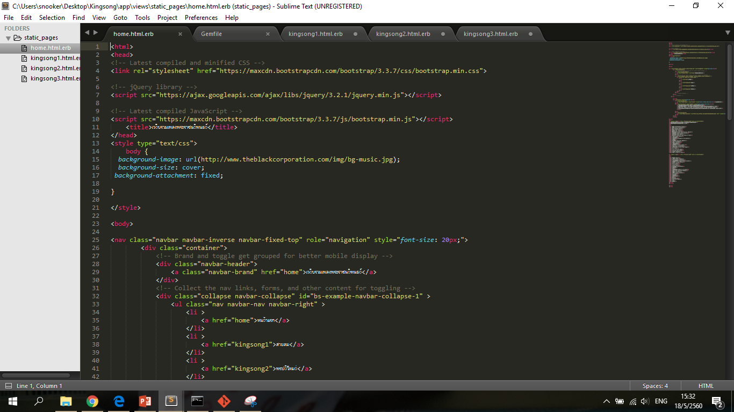
ทำการแก้ไขหน้า home เพื่อเป็นการตกแต่งหน้าเว็บเพจของ home

Slide 22
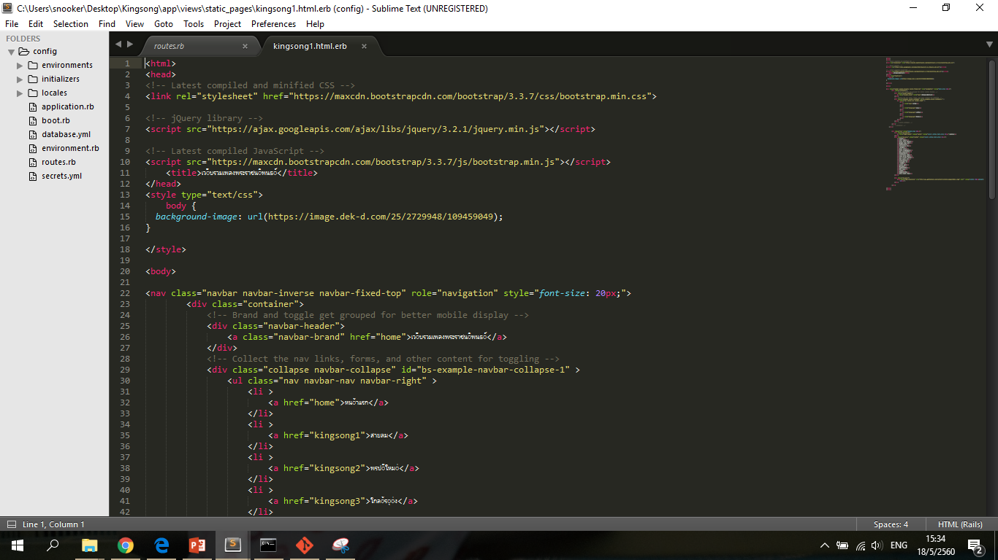
ทำการแก้ไข หน้า kingsong1 เพื่อทำการตกแต่งหน้าเว็บของ หน้า kingsong1

Slide 23

ทำการแก้ไข หน้า kingsong2 เพื่อทำการตกแต่งหน้าเว็บของ หน้า kingsong2

Slide 24
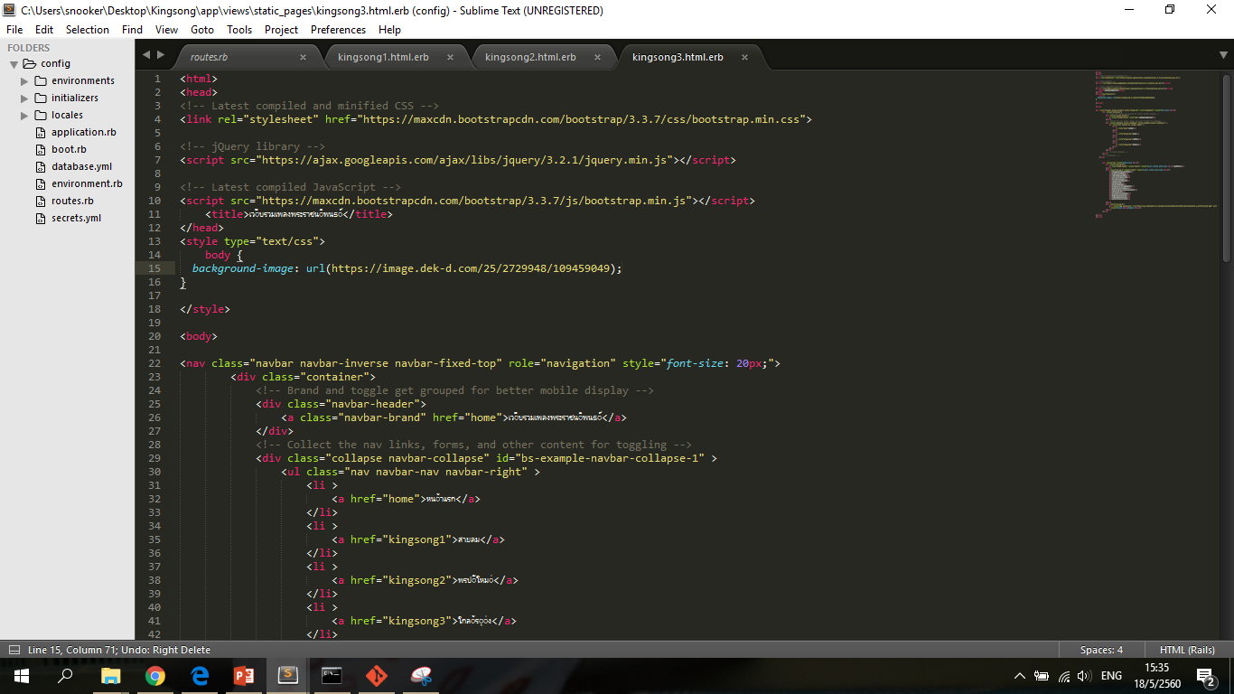
ทำการแก้ไข หน้า kingsong3 เพื่อทำการตกแต่งหน้าเว็บของ หน้า kingsong3

Slide 25
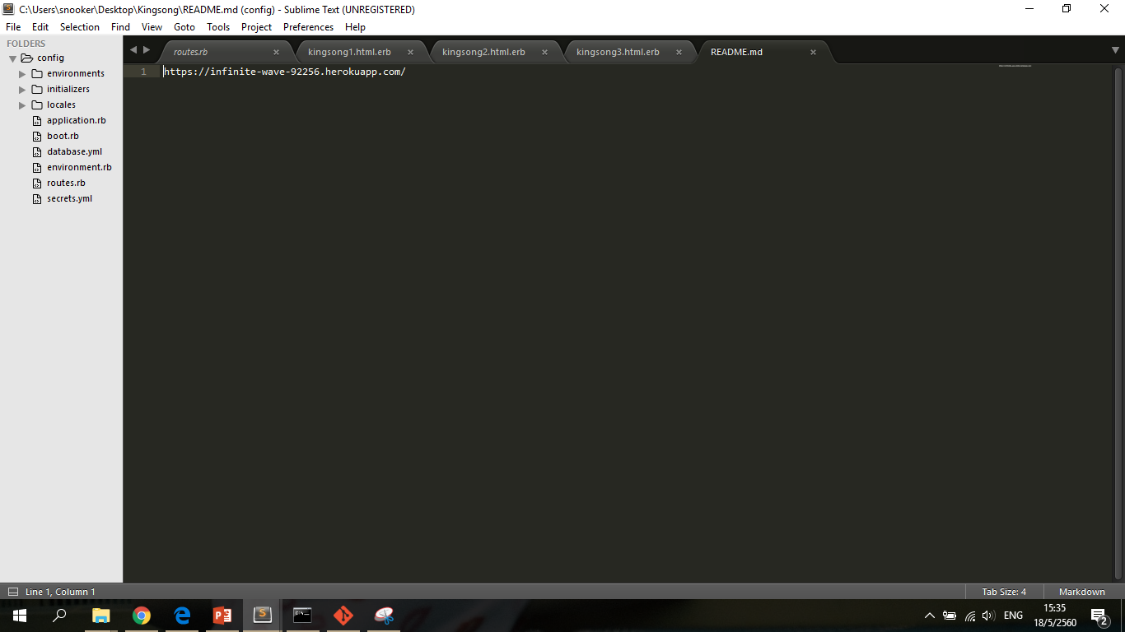
ทำการแก้ไข หน้า readme เพื่อส่งงานตามที่อาจารย์กำหนด https://infinite-wave-92256.herokuapp.com/

Slide 26
git add –A เป็นการเพิ่มข้อมูลเข้าไปใน github git commit –m “Finish static pages” เป็นการยืนยันข้อมูล
git checkout master เป็นออกจาก static –pages เพื่อกลับสู่ master
git merge static-pages เป็นการรวมข้อมูลจากสาขา Static –pager กับ master
git push เป็นการเพิ่มข้อมูลเข้าไปใน github
git push heroku เป็นการเพิ่มข้อมูลเข้าไปใน heroku

Slide 27
git checkout –b presentation เป็นการสร้างสาขาและทำการ checkout ไปยัง presentation
touch presentation.ppt เป็นการสร้างไฟล์ powerpoint เราก็ได้ไฟล์ powerpoint เข้ามาอยู่ในไฟล์ kingsong
git add –A เป็นการเพิ่มข้อมูลเข้าไปใน github
git commit -m "Finish presentation" เป็นการยืนยันข้อมูลเข้าไปใน repository
git checkout master เป็นการ checkout ออกจาก presentation ไปยัง master

Slide 28

git merge presentation เป็นการรวมข้อมูลทั้งหมดเข้าไปใน presentation
git push –u origin master เป็นเพิ่มข้อมูลเข้าไปใน github
git push heroku master เป็นการเพิ่มข้อมูลเข้าไปใน heroku

Slide 29

หน้าเว็บ เพลงพระราชนิพนธ์

Slide 30
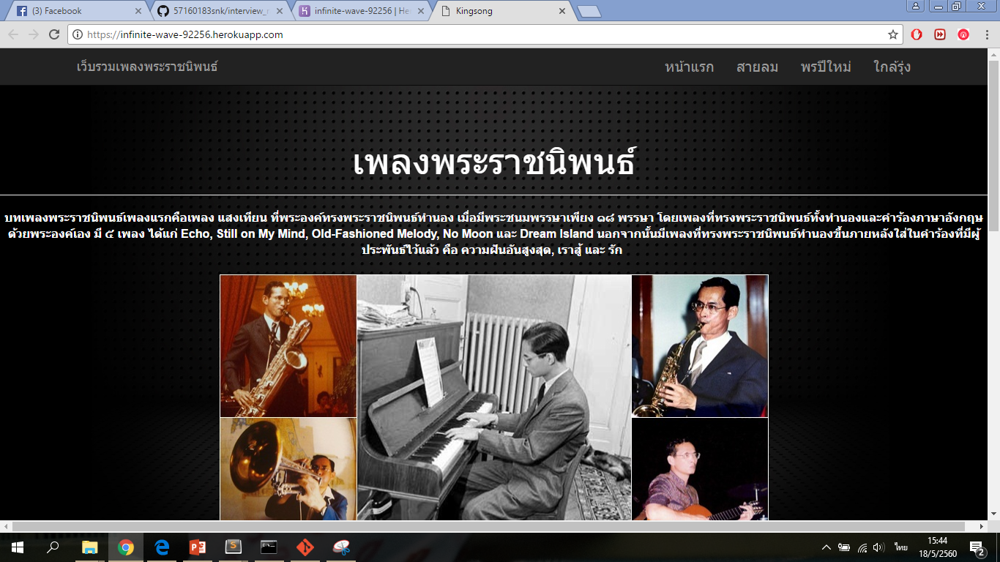
หน้า home https://infinite-wave-92256.herokuapp.com/home

Slide 31
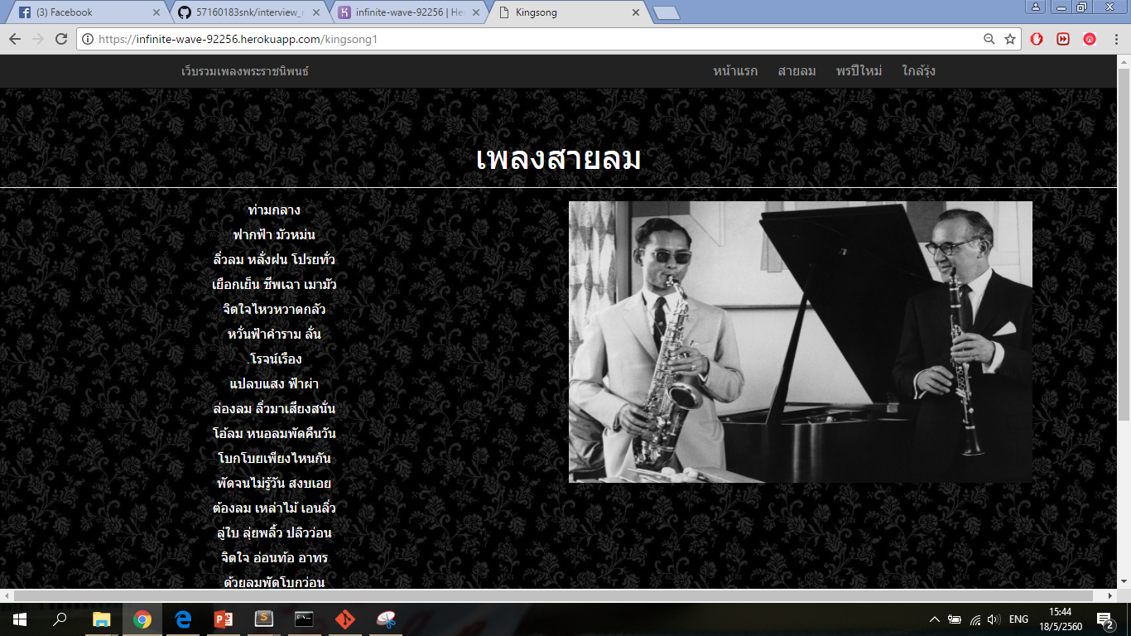
หน้า kingsong1 https://infinite-wave-92256.herokuapp.com/kingsong1

Slide 32
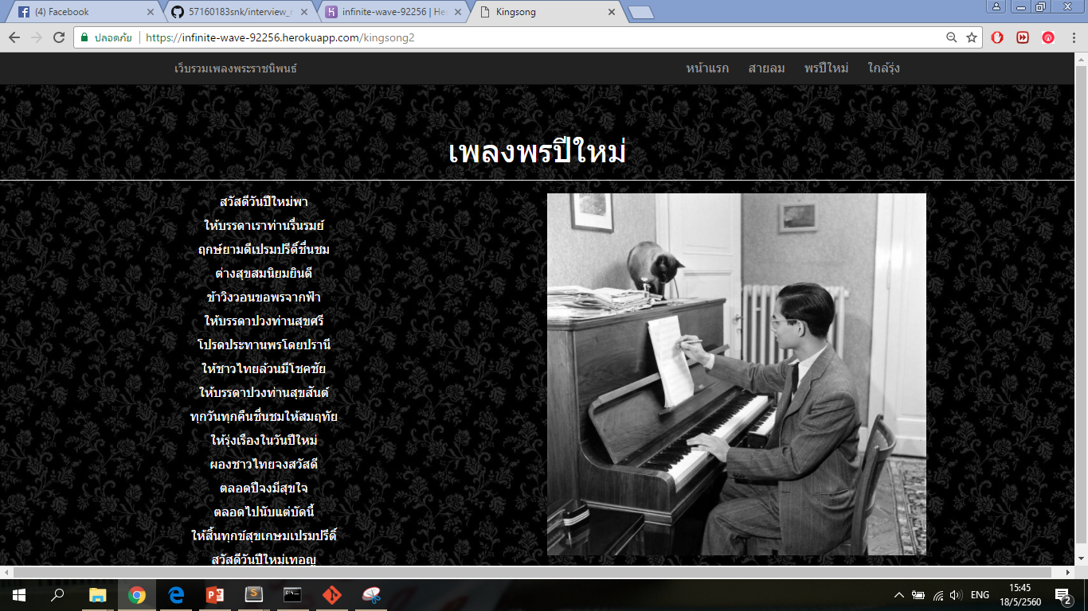
หน้า kingsong2 https://infinite-wave-92256.herokuapp.com/kingsong2

Slide 33
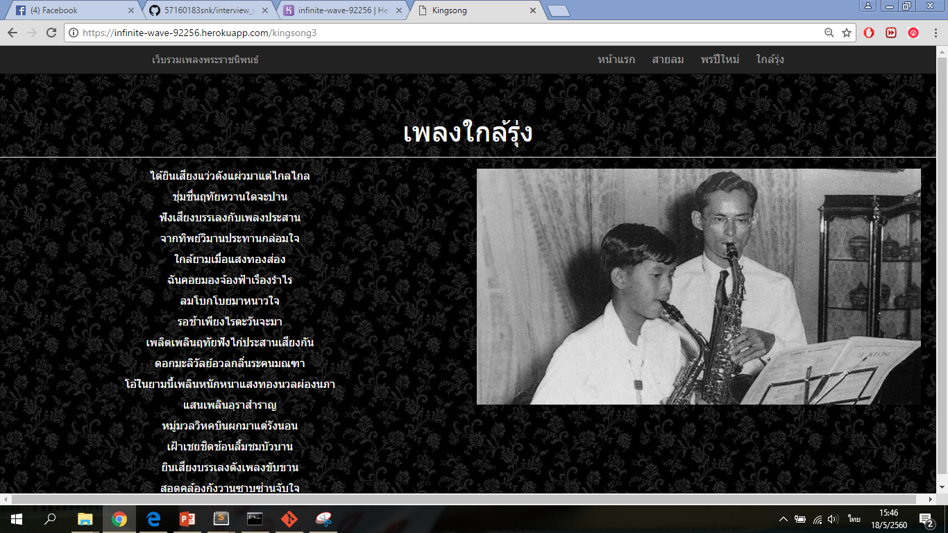
หน้า kingsong3 https://infinite-wave-92256.herokuapp.com/kingsong3

Slide 34

ขอบคุณคะ

